Slide 1
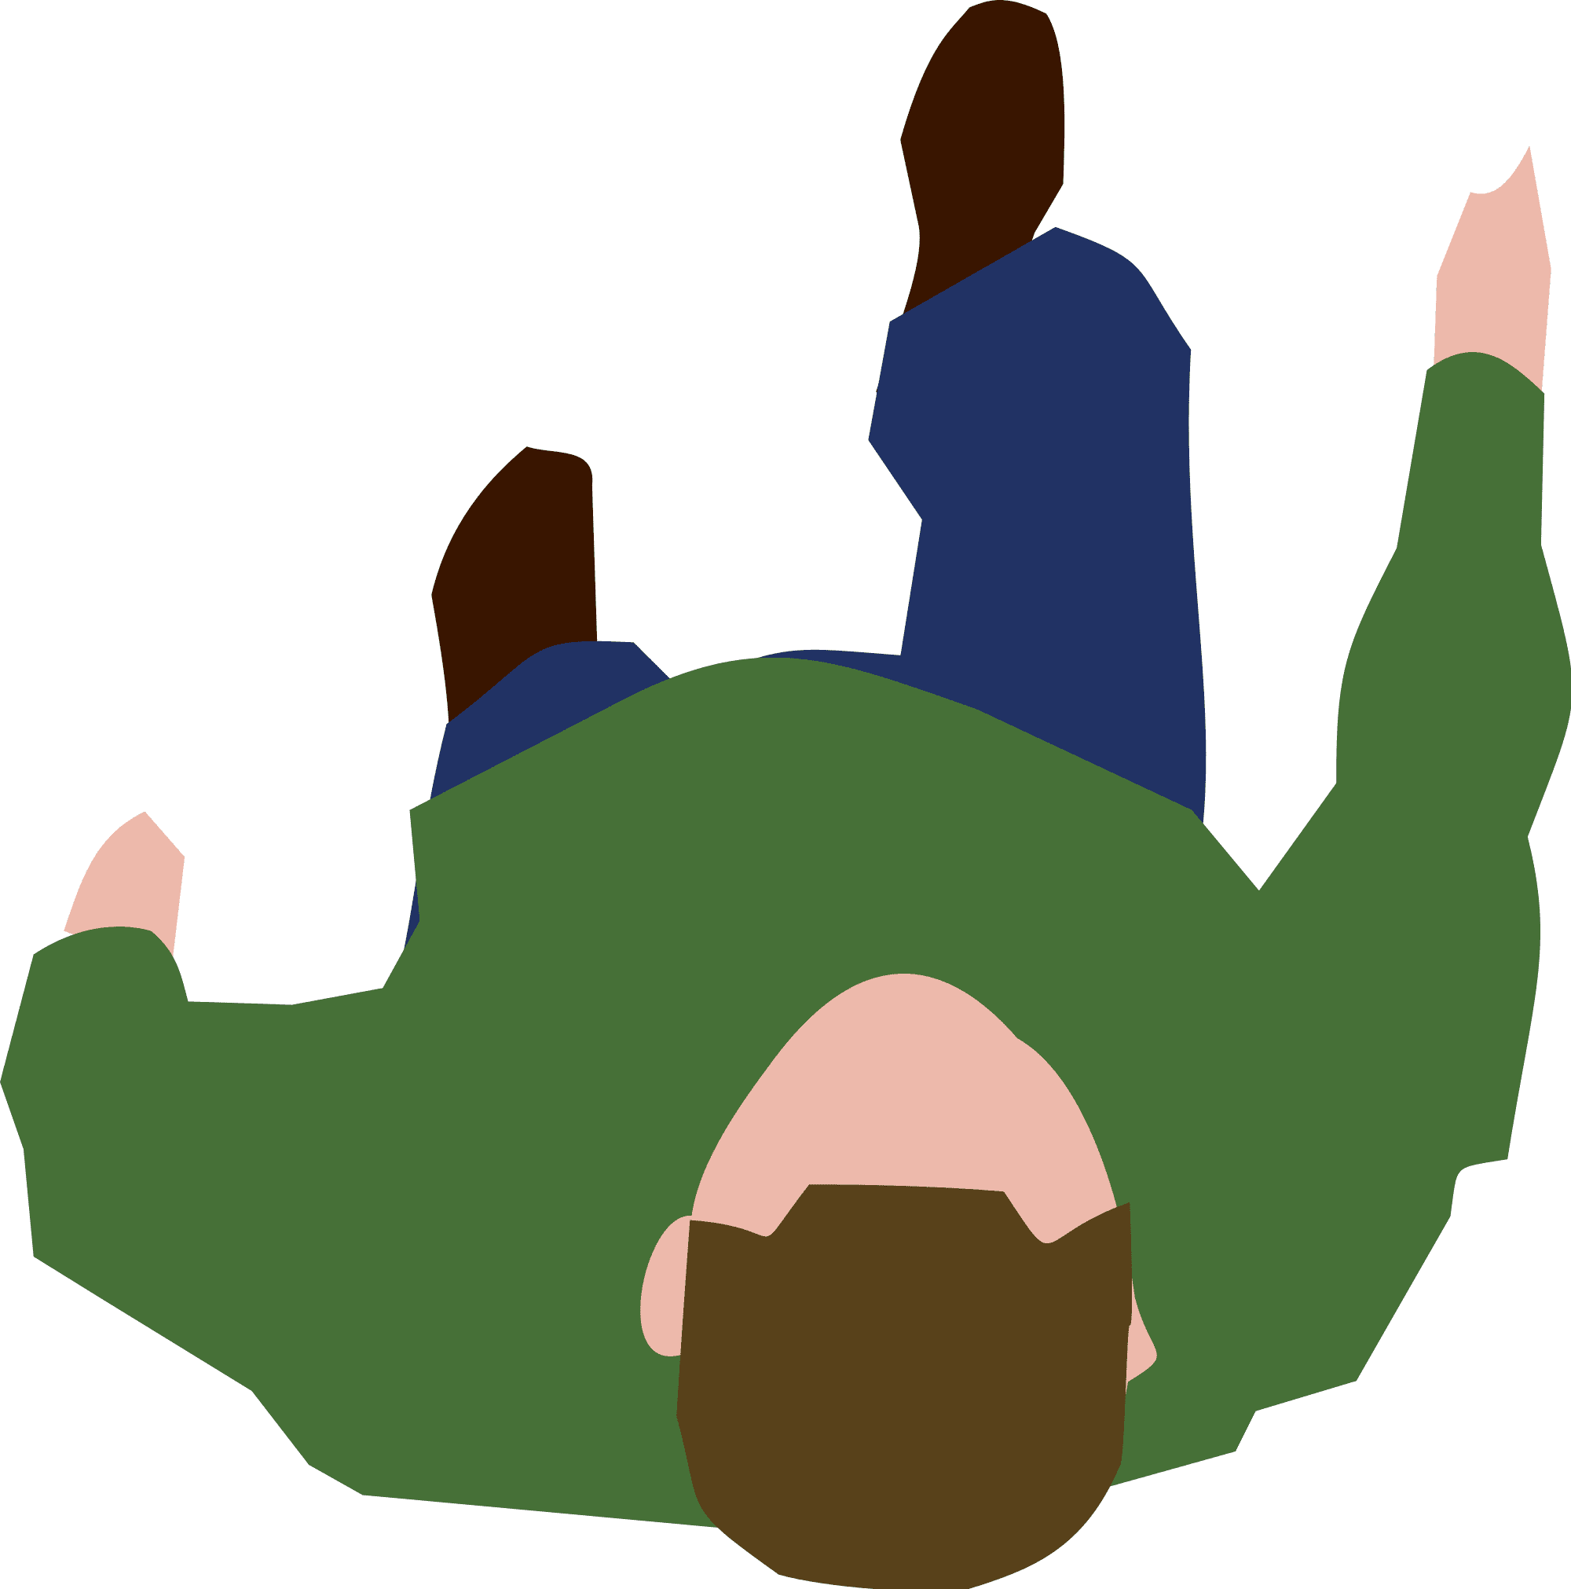




y
$$a$$
$$b$$
$$s$$
$$θ$$
x

